Slide 1

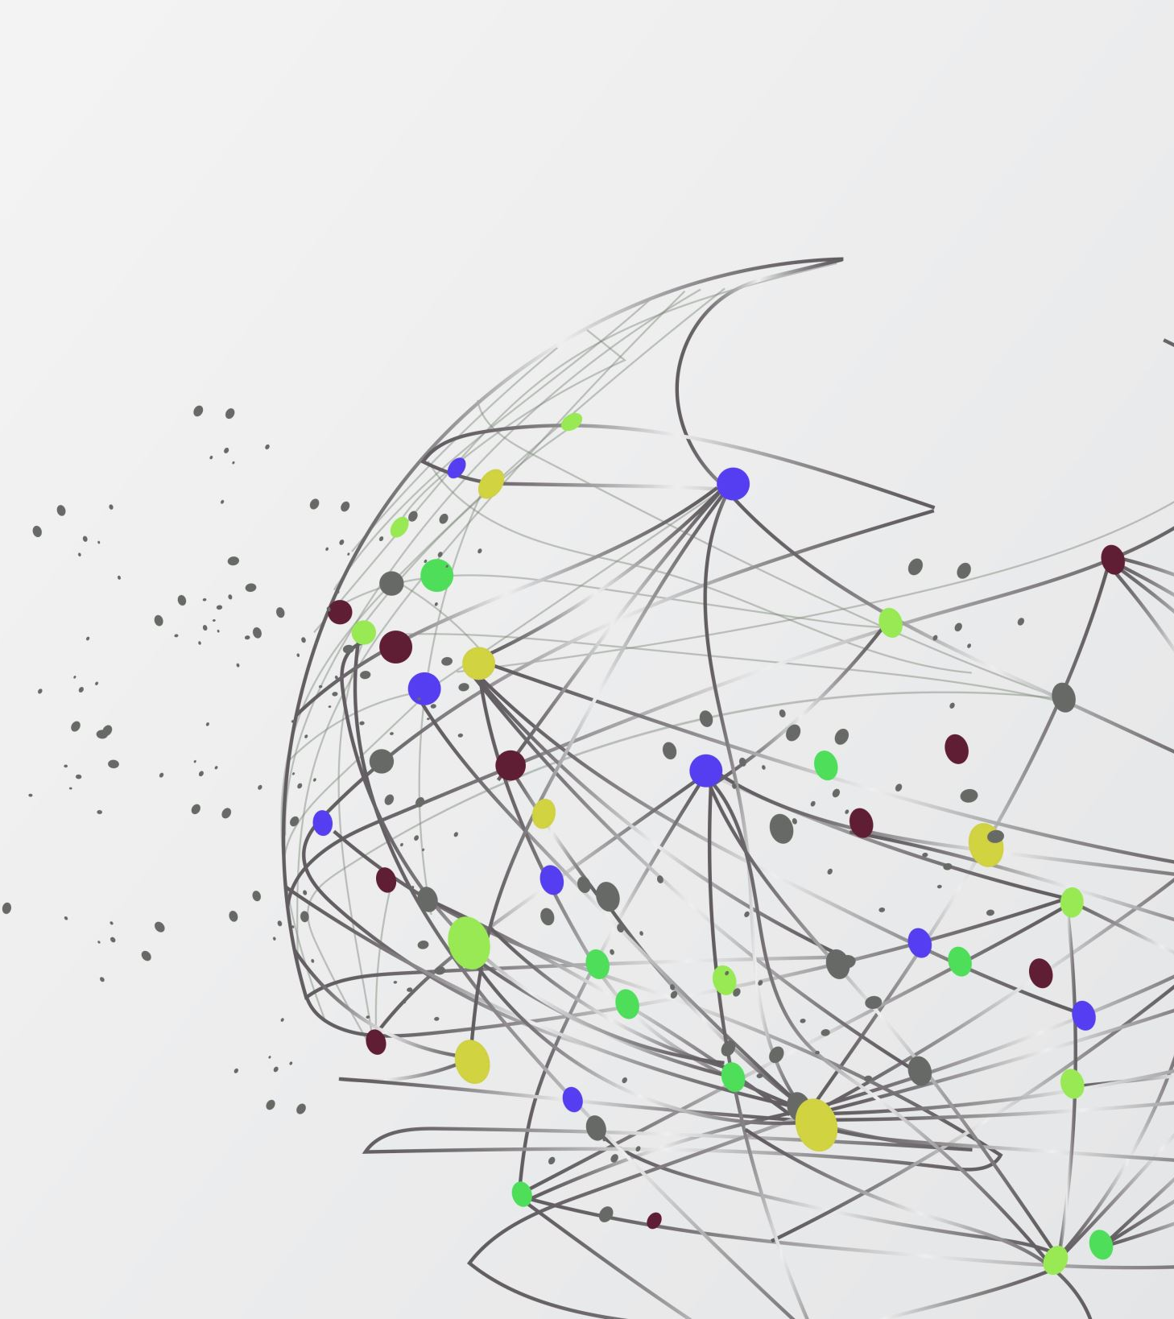
BÁO CÁO CÔNG VIỆC THỰC HIỆN ĐỒ ÁN CUỐI KỲ I
Bộ môn: Thực hành Nhập môn Công nghệ thông tin
Tên thành viên: Nguyễn Hải Đăng
Là thành viên nhóm: Penguin

Slide 2

NHÓM PENGUIN
STT | Họ Tên | MSSV | E-mail | Điện thoại | Ghi chú
1 | Lê Ngọc Đức | 20120059 | 20120059@student.hcmus.edu.vn | 0889776706 | Nhóm trưởng
2 | Lâm Quang Duy | 20120065 | 20120065@student.hcmus.edu.vn | 0854260402
3 | Hồ Khánh Tâm | 20120367 | 20120367@student.hcmus.edu.vn | 0332261544
4 | Nguyễn Hải Đăng | 20120049 | 20120049@student.hcmus.edu.vn | 0369994914
5 | Huỳnh Lê An | 20120028 | 20120028@student.hcmus.edu.vn | 0971031912
6 | Nguyễn Nhật Đăng | 20120050 | 20120050@student.hcmus.edu.vn | 0913159631
7 | Nguyễn Quang Gia Bảo | 20120040 | 20120040@student.hcmus.edu.vn | 0948161471
8 | Võ Trọng Nghĩa | 20120536 | 20120536@student.hcmus.edu.vn | 0984628018
9 | Trương Quân Bảo | 20120042 | 20120042@student.hcmus.edu.vn | 0768626293

Slide 3
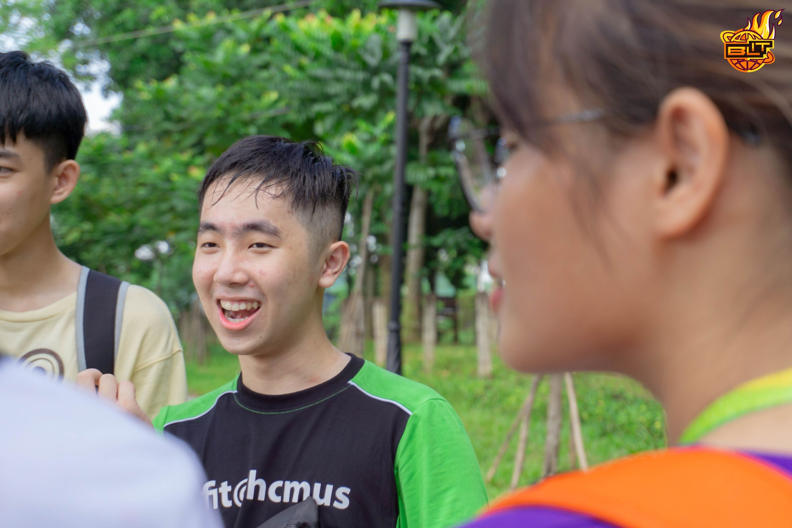
NGUYỄN HẢI ĐĂNG

Slide 4
NGUYỄN HẢI ĐĂNG
MSSV: 20120049.
Email: 20120049@student.hcmus.edu.vn
Giới tính: Nam.
Ngày sinh: 25/09/2002.
Là sinh viên: Trường Đại học Khoa học Tự Nhiên, ĐHQG TPHCM.
Lớp: 20CTT1A.

Slide 5
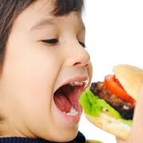
NGUYỄN HẢI ĐĂNG Sở thích
Ăn

Slide 6
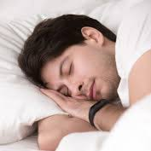
NGUYỄN HẢI ĐĂNG Sở thích
Ăn
Ngủ

Slide 7

NGUYỄN HẢI ĐĂNG Sở thích
Ăn
Ngủ
Máy tính

Slide 8
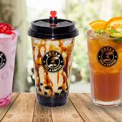
NGUYỄN HẢI ĐĂNG Sở thích
Ăn
Ngủ
Máy tính
Trà sữa

Slide 9

NGUYỄN HẢI ĐĂNG Sở thích
Ăn
Ngủ
Máy tính
Trà sữa
Phim ảnh

Slide 10
ĐỒ ÁN CUỐI KỲ

Slide 11
LÀ THÀNH VIÊN NHÓM PENGUIN

Slide 12

NGUYỄN HẢI ĐĂNG Đồ án cuối kỳ - Nhiệm vụ được giao
Viết báo cáo hằng tuần
Tiến độ hoàn thành đồ án.
Biên bản họp team.

Slide 13

NGUYỄN HẢI ĐĂNG Đồ án cuối kỳ - Nhiệm vụ được giao
Lập trình game những phần mà nhóm trưởng giao.

Slide 14

CỤ THỂ LÀ GAME BẮN GÀ
Dựa trên tựa game nổi tiếng Chicken Invander.

Slide 15
NGUYỄN HẢI ĐĂNG Đồ án cuối kỳ - Nhiệm vụ được giao
Tuần 1: Tìm hiểu
Tuần 2: Lập trình những thành phần cơ bản.
Tuần 3: Lập trình những thành phần nâng cao.
Tuần 4: Nâng cấp game – Hoàn thành đồ án

Slide 16
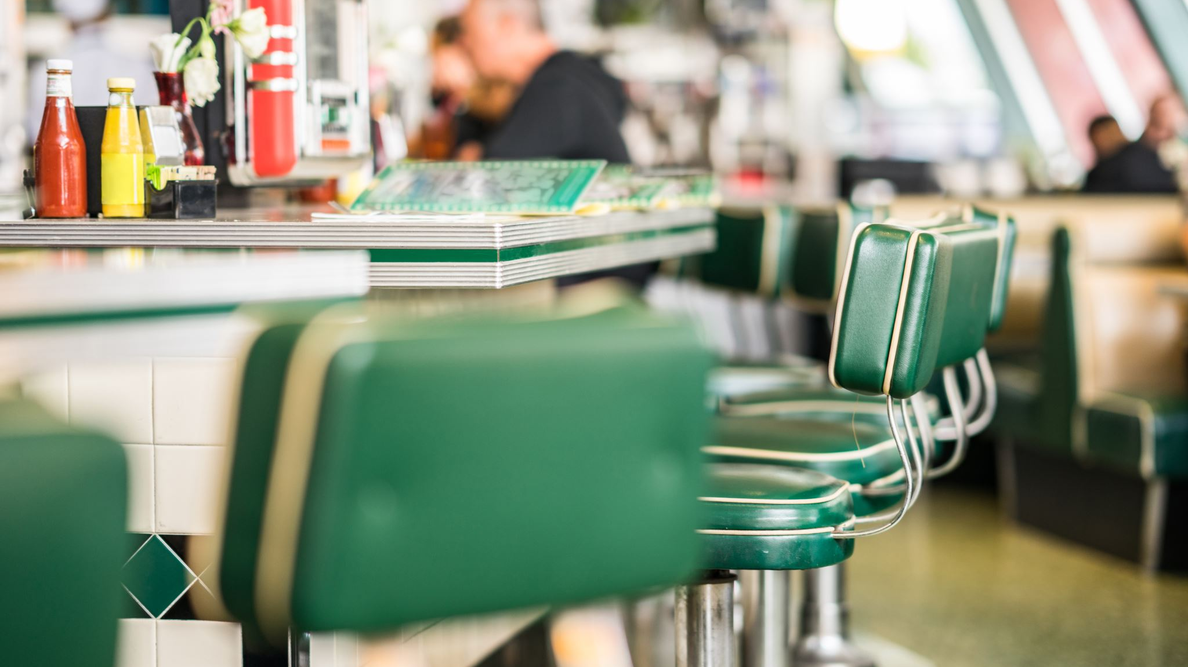
BÁO CÁO CỦA EM ĐẾN ĐÂY LÀ HẾT!

